Slide 1
Музыкальный Руководитель: Мавлиханова Ольга Маратовна

Slide 2
Уважаемый родитель
предлагаю Вашему вниманию
артикуляционную гимнастику для детей,
которую можно проводить дистанционно с ребенком дома.
Как проводить артикуляционную гимнастику дома? Вот несколько советов:
Проводите упражнения с детьми в игровой форме.
Познакомьте ребѐнка с основными положениями губ и языка.
Артикуляционные упражнения делайте ежедневно, желательно
утром и вечером.
Повторяйте упражнения по 5-8 раз.
Учите упражнения медленно, перед зеркалом.
Знакомые упражнения можно выполнять без зеркала, в определѐнном темпе.
Обязательно обратитесь к логопеду если Вы заметили, что во время занятий
язык ребѐнка дрожит,
язык ребенка слишком напряжен,
язык ребенка отклоняется в сторону
ребѐнок не может удержать нужное положение языка даже на короткое время. Развивайте и тренируйте язычок, чтобы правильно и красиво говорить!!!

Slide 3
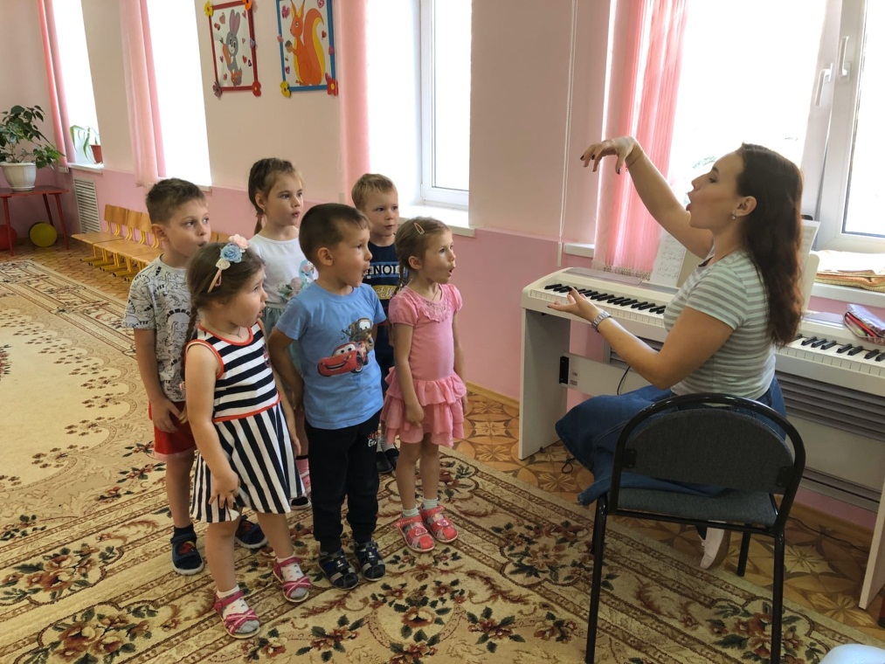
Окошко
Рот открою я немножко, Губы сделаю
«окошком».
Широко открываем рот –
«жарко» (удерживаем под счет от 1 до 5), закрываем рот – «холодно» (удерживаем под счет от 1 до 5).

Slide 4
Зубы ровно мы смыкаем И заборчик получаем
Заборчик
(улыбочка)
Артикуляционная гимнастика
Растягиваем губы в улыбке, обнажив верхние и нижние зубы, которые стоят друг на друге, как заборчик. Про себя говорим: «И-и-и».
Удерживаем так под счет от 5 до 10.

Slide 5
Вот понравится слону
Губы хоботом тяну!
Хоботок
(трубочка)
Смыкаем зубы, сделав
«заборчик». Округляем губы и вытягиваем вперед, как при произнесении звука [О].
Удерживаем под счет от 1 до 10. Далее расслабляем губы и повторяем
упражнение несколько раз.
Артикуляционная гимнастика

Slide 6
Орешки
Рот закрыт.
Кончик языка с напряжением поочередно упираем в щѐки.
На щеках образуются
твердые шарики – "орешки"
Артикуляционная гимнастика

Slide 7
Часики
«Тик-так, тик-так!» Ходят часики – вот так!
Влево – тик, вправо – так. Ходят часики – вот так!
Открываем рот, растягиваем губы в улыбку, вытягиваем язык, напрягаем его, касаемся острым кончиком языка то левого, то правого уголков губ. Следим, чтобы язык двигался по воздуху, а не по нижней губе, чтобы не качалась нижняя челюсть.
Выполняем 6—8 раз. Убираем язычок, закрываем рот. Даем ребенку время для отдыха и расслабления, предлагаем сглотнуть слюну.
Повторяем упражнение 3—4 раза.
Артикуляционная гимнастика

Slide 8
Печем блинчик
(накажем непослушный
язычок)
Приоткрываем рот, кладѐм язык на нижнюю губу и, пошлепывая его губами, произносим слоги пя-пя-пя... Удерживать
широкий язык в таком положении при открытом ротике под счет до 5-10.
Важно, чтобы малыш не закусывал нижнюю губу. Края языка касались уголков рта. Аналогично покусываем
кончик языка зубками, произносим слоги
тя-тя-тя…
Артикуляционная гимнастика

Slide 9
Фокус
Кладѐм на кончик носа ватный шарик, язычок принимает форму чашечки, теперь приоткрыв рот, поднимаем широкий передний край языка на верхнюю губу так, чтобы боковые края его были прижаты, а посередине языка был желобок, и дуем на ватку. Воздух при этом должен идти посередине языка, тогда ватка полетит вверх.
Важно, чтобы работал только язык. Нижняя челюсть и нижняя губа при этом остаются неподвижны. Если у ребенка так не получается, придерживаем
подбородок пальцем.
Артикуляционная гимнастика

Slide 10
Вкусное варенье
Ох и вкусное варенье! Жаль осталось на губе.
Язычок я подниму И остатки оближу.
(либо «Киска слизывает
молочные усики»)
Намазываем верхнюю губу малыша вареньем, и
малыш, приоткрыв рот, широким языком
облизываем верхнюю губу, делая движение языком сверху вниз.
Важно, чтобы работал только язык. Нижняя челюсть при этом остается неподвижной. Если у ребенка так не получается, придержите челюсть пальцем. Движения языка строго сверху вниз, а не из стороны в сторону. Язычок широкий и почти целиком закрывает верхнюю губу при
облизывании.
Артикуляционная гимнастика

Slide 11
Улыбнувшись, приоткроем рот и выдвинем вперед широкий язык, придав ему форму «чашечки».
Боковые и передний края языка при этом подняты, но не касаются зубов. Когда это упражнение будет легко даваться малышу, в такую чашечку можно положить кусочек конфетки и попросить ребенка подержать язычок-чашечку под счѐт до 10.
Важно, чтобы язычок-чашечка не касался нижней
губы!

Slide 12
Барабанщик
Барабанщик очень занят, Барабанщик барабанит.
(либо
«В гости к белочке.
Стучимся в двери»)
Улыбнувшись, широко открыть рот и постучать кончиком языка по бугоркам за верхними зубами (альвеолам), многократно и отчетливо произнося звук, напоминающий английский звук d: d-d-d...
Сначала звук d произносим медленно, постепенно убыстряя темп.
Важно, чтобы рот был широко открыт на
протяжении всего упражнения. Нижняя челюсть при этом остается неподвижной.
Артикуляционная гимнастика

Slide 13
Маляр
(побелим потолок)
Красить потолок пора, Пригласили маляра.
Челюсть ниже опускаем, Язык к нѐбу поднимаем, Поведем вперед - назад- Наш маляр работе рад.
Улыбнувшись, открываем рот и "красим" кончиком языка нѐбо, делая языком движения вперед-назад.
Важно, чтобы губы и нижняя челюсть
были неподвижны, а кончик языка доходил до внутренней поверхности верхних зубов, когда он продвигается
вперед и не высовывался изо рта.
Артикуляционная гимнастика

Slide 14
Улыбнувшись, широко открываем рот и
"приклеиваем" широкий язык
к верхнему нѐбу, затем опускаем язык вниз. Темп убыстряется по мере
совершенствования данного упражнения. При правильно выполнении упражнения, звук становится похож на цокот копыт лошади.
Важно, чтобы рот был широко открыт на протяжении всего упражнения. Нижняя челюсть при этом остается
неподвижной. Детям
удержание нижней челюсти даѐтся очень трудно, поэтому на первых порах,
придерживаем еѐ пальцами.
Лошадка
Артикуляционная гимнастика

Slide 15
Широко открою рот, Будто щѐлкну я вот-вот. Присосу язык на нѐбо, Челюсть вниз и вся учѐба.
Грибок
Улыбнувшись, широко открываем рот, "приклеиваем" широкий язык к верхнему нѐбу, и стараемся удержать его в таком положении как можно
дольше.
Важно, чтобы рот был широко открыт на протяжении всего упражнения.
Нижняя челюсть при этом остается
неподвижной.
Артикуляционная гимнастика

Slide 16
Гармошка
К небу язычок прижми,
Челюсть ниже опусти.
Рот открой, потом прикрой.
Гармонист ты неплохой.
Это упражнение очень похоже на
упражнение «грибок».
Улыбнувшись, широко открываем рот, "приклеиваем" широкий язык к верхнему нѐбу, и стараемся удержать его в таком положении как можно
дольше. Далее, не отрывая язык от нѐба, с силой оттягиваем нижнюю челюсть вниз.
Важно, чтобы при выполнении этого
упражнения рот открывался как можно шире.
Артикуляционная гимнастика

Slide 17
Качели
Улыбнувшись, отрыть рот и напряжѐнным языком тянуться к носу и подбородку, либо к нижним и верхним зубам. Качели раскачиваются сначала
быстро, а затем медленнее, стараясь удержать язык в верхнем или нижнем положении несколько секунд. Важно, чтобы при выполнении этого упражнения у малыша работал только язык. Очень часто дети выполняют это упражнение, уложив язык на
нижнюю губу. При таком варианте работает только нижняя челюсть, а язык остается в покое. Старайтесь этого не допускать.
Артикуляционная гимнастика

Slide 18
Трубочка
Артикуляционная гимнастика
Приоткроем рот и выдвинем вперед широкий язык, теперь поднимем вверх боковые края. Удерживаем язык –
трубочку в таком положении как можно дольше.

Slide 19
Горочка
Спинка язычка сейчас Станет горочкой у нас. Ну-ка, горка, поднимись!
Мы помчимся с горки вниз.
Приоткрываем рот, кончик языка упираем в нижние зубки, спинку языка приподнимаем, боковые края языка должны быть
прижаты к верхним коренным зубам. Удерживаем 15 секунд.
Далее покусываем спинку языка,
затем скатываемся зубами по
языку вниз (прокатиться с горки).
Артикуляционная гимнастика

Slide 20
Почистим зубки
Открываем рот достаточно широко и кончиком языка "чистим" верхние зубы с внутренней стороны, делая движения языком вправо и влево.
Важно, чтобы губы были в улыбке, а верхние и нижние зубы хорошо видны. Следим, чтобы кончик языка находился у корней верхних зубов.
Часто дети допускают в этом упражнении ошибку, когда нижняя челюсть синхронно выполняет все движения язычка. Этого
допускать нельзя. Работает только язык.
Артикуляционная гимнастика

Slide 21
Язычок делает зарядку для звука [Л]
Как часто можно услышать, от малышей вместо слов лампа - вампа, стол - стой, салат - саят. Правильному и чѐткому произношению пока ещѐ трудного звука [Л] способствует артикуляционная гимнастика. Сегодня мы с Вами
будем учиться выполнять упражнения, направленные на подготовку
артикуляционного аппарата к постановке звука [Л].
Заборчик
(улыбочка)
Печем блинчик
Вкусное варенье
Качели
Лошадка
Грибок
Гармошка

Slide 22
Маляр
Сегодня мы приведем традиционный комплекс упражнений, необходимых для подготовки артикуляционного аппарата к постановке правильного звука [Р].
Почистим зубки
Барабанщик
Гармошка
Грибок
Лошадка

Slide 23
Язычок делает зарядку для звуков [Ш], [Ж]
Пожалуй, редко кто из взрослых, не помнит историю про заколдованную букву, известную нам из цикла рассказов Виктора Драгунского. А ведь эта история, по-настоящему волшебная. Потому что, после еѐ прочтения, ребенок начинает прислушиваться к своей речи, контролировать, обращать внимание на речь других людей. Непременно прочитайте этот рассказ своему малышу. А после предложите ему выполнить ряд
упражнений для язычка, который пока ещѐ не умеет произносить правильно звук [Ш], но обязательно научится.
Печем блинчик
Вкусное Фокус варенье
Чашечка
Грибок
Трубочка
Гармошка

Slide 24
Язычок делает зарядку для звуков [С], [З]
Выработке правильной артикуляции звуков [С], [З] способствуют следующие
упражнения.
Заборчик
(улыбочка)
Печем блинчик
Хоботок
Горочка
Трубочка

Slide 25
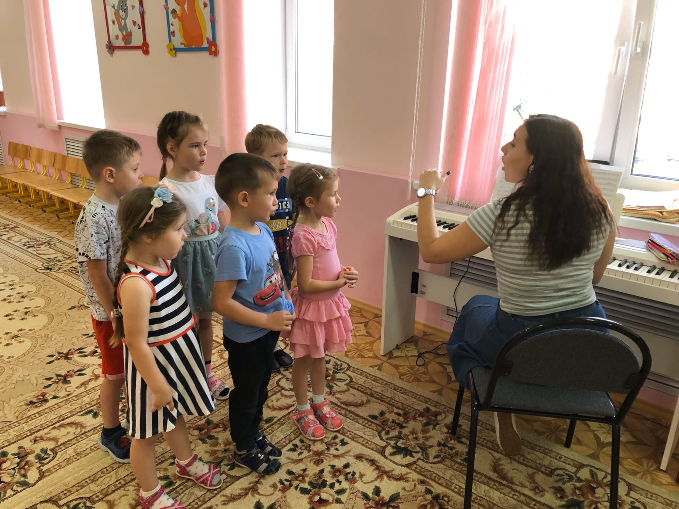
Спасибо за внимание!!!

